Slide 1
Открытый интегрирован- ный урок: гидрогеология + экономика

Slide 2
Тема урока:
Составление конструкции и расчеты технико-экономических показателей на бурение гидрогеологических скважин.
Целевая установка:
закрепить теоретические знания и
практические навыки:
по составлению конструкции гидрогеологической скважины;
по расчётам ТЭП на буровых, вспомогательных работах и МДП.

Slide 3
«Вода, у тебя нет ни цвета, ни вкуса, ни запаха, тебя невозможно описать, тобой наслаждаются, не ведая, что ты такое.
Нельзя сказать, что ты необходима для жизни: ты сама жизнь.
Ты исполняешь нас радостью, которую не объяснишь нашими чувствами.
С тобой возвращаются к нам силы, с которыми мы уже простились.
По твоей милости в нас вновь начинают бурлить высохшие родники нашего сердца».
(А. де Сент-Экзюпери. «Планета людей»)

Slide 5
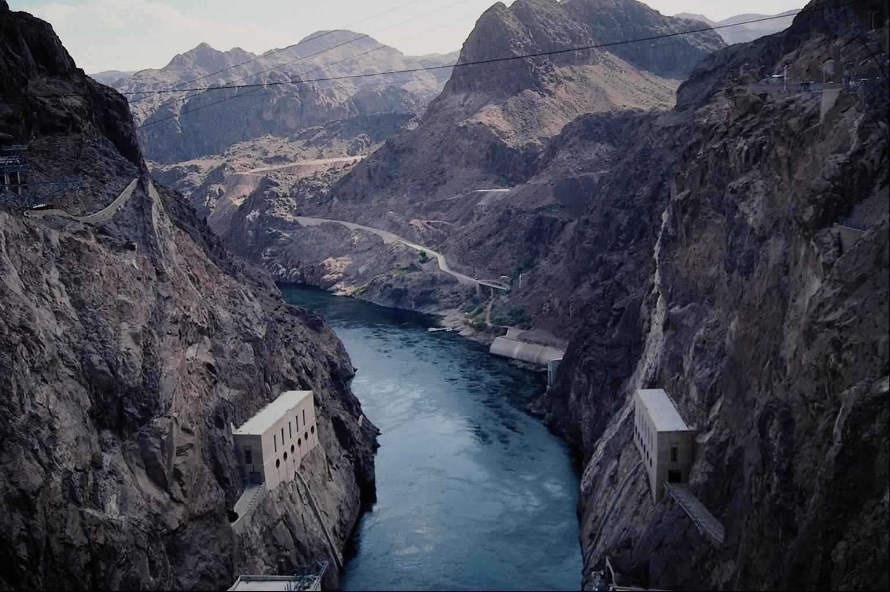

Slide 6
Постановление Правительства Республики Казахстан от 9 ноября 2010 года № 1176
«Об утверждении Программы «Ақ бұлақ» на 2011 - 2020 годы»
• обеспечение доступа к централизованному водоснабжению в сельской местности 80% от общего количества сельских населенных пунктов, в малых городах - 100%;
• создание специализированных эксплуатационных предприятий и организаций объектов водоснабжения в каждом районном центре;
• рост числа водохозяйственных организаций с участием частного капитала, в том числе на основе концессионных соглашений и других договоров до 15 единиц;
• охват приборами учета воды в городах - 100% и сельских населенных пунктах - 80%;
• обследование обеспеченности запасами подземных вод более 3000 сельских населенных пунктов;
• доразведка 165 месторождений подземных вод с целью переоценки запасов для городов и крупных населенных пунктов и 15 месторождений для групповых водопроводов;
• Охват системой мониторинга проектов водоснабжения в 86 городах и 7002 сельских населенных пунктах;
• Обеспечение населения питьевым водоснабжением 24 часа в сутки

Slide 10
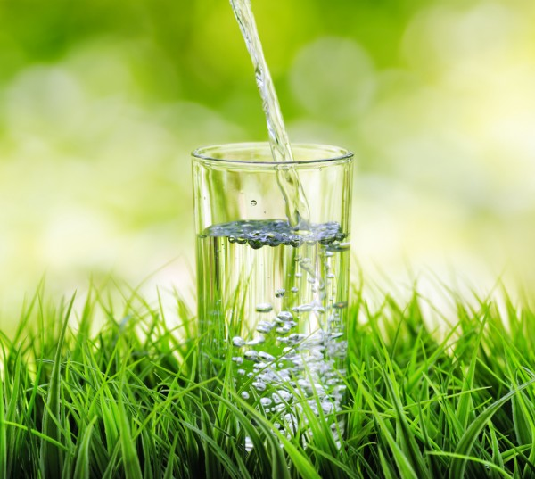
Бұлақ болмаса, өзен болмас еді
Если б не источник, засохла бы река

Slide 11
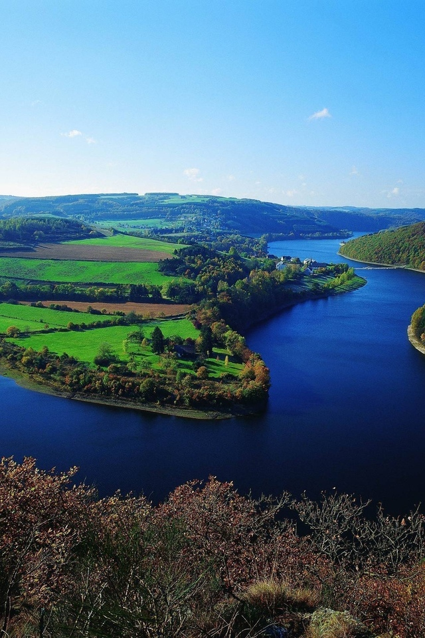
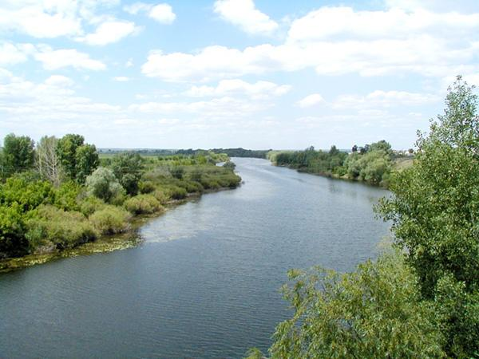
Тамшыдан тама берсе, дария болар
Капля за каплей собирается, река появляется

Slide 12
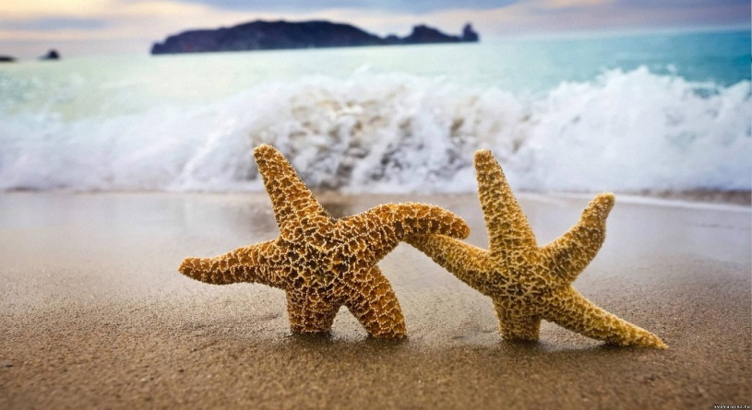
A drop in the bucket
Капля в море

Slide 13
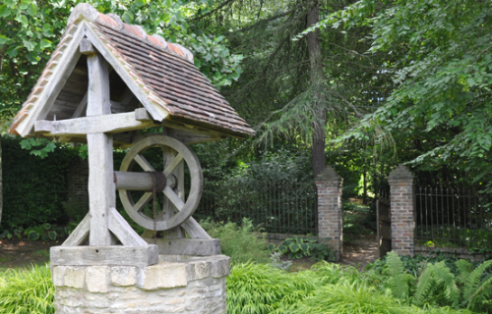
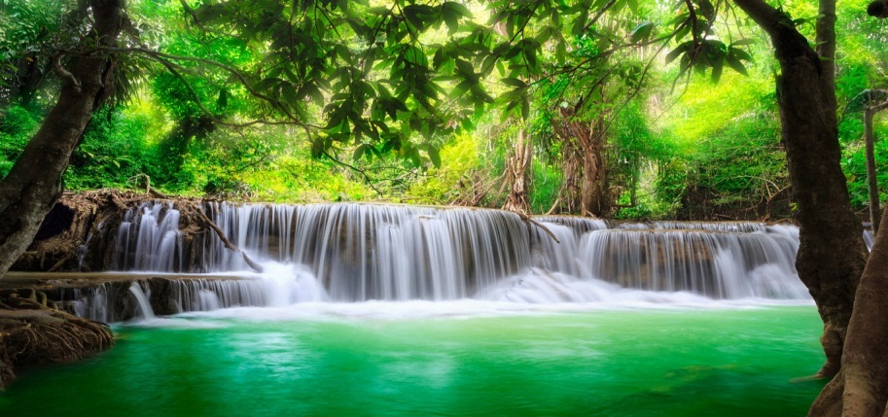
No use pumping
a dry well
Бесполезно качать воду из высохшего колодца

Slide 14
Проверка теоретической готовности
Тестирование
Спорные утверждения: «верно - неверно»

Slide 15
Устный опрос
Подумайте и ответьте: согласны ли вы со следующими утверждениями, аргументируйте свой ответ.
1. Верно ли, что …
для роста производительности труда совсем не обязательно экономить рабочее время. Главное – это новая дорогая техника.

Slide 16
2. Верно ли, что …
рост производительности труда является источником как снижения себестоимости продукции (работы), так и её цены (сметной стоимости).

Slide 17
3. Верно ли, что …
натуральные показатели не только объективно характеризуют объем производственной деятельности, но и применимы для всех предприятий и отраслей, производящих (выполняющих) как однородную, так и разнородную продукцию (работу).

Slide 18
4. Верно ли, что …
хотя геологоразведочные работы и осуществляются в течение значительного периода времени, однако при этом они имеют только положительные результаты.

Slide 19
5. Верно ли, что …
нормой времени называют установленный объем трудового задания, выраженного в натуральных единицах (штуках, метрах,
кв. м, т), который работник (бригада) соответствующей квалификации обязан выполнить в единицу рабочего времени (рабочая смена, рабочий месяц) в заданных организационно-технических условиях.

Slide 20
6. Верно ли, что …
норма выработки – это величина рабочего времени (в ч, мин, с), необходимого для выполнения единицы работы, производственной операции или комплекса операций одним или группой работников соответствующей квалификации в заданных организационно-технических условиях.

Slide 21
7. Верно ли, что …
между нормой времени и нормой выработки существует прямо пропорциональная зависимость.

Slide 22
8. Верно ли, что …
для обоснования норм затрат труда на геологоразведочных работах применяется только фотография рабочего времени, которая проводится с целью изучения и анализа затрат времени рабочим или бригадой в течение рабочей смены.

Slide 23
9. Верно ли, что …
проект на геологоразведочные работы должен разрабатываться исключительно с точки зрения наименьших затрат. В конечном счёте не так уж важно учитывать комплексность проведения ГРР, охрану недр и окружающей природной среды, а также требования техники безопасности. Главное – это экономия денежных средств заказчика.

Slide 24
10. Верно ли, что …
при расчёте затрат времени на выполнение полевых ГРР нередко применяются поправочные коэффициенты к установленным нормам времени. Однако следует признать, что они только загромождают расчёты и не имеют никакой практической пользы.

Slide 25
Практическая часть
занятия

Slide 27
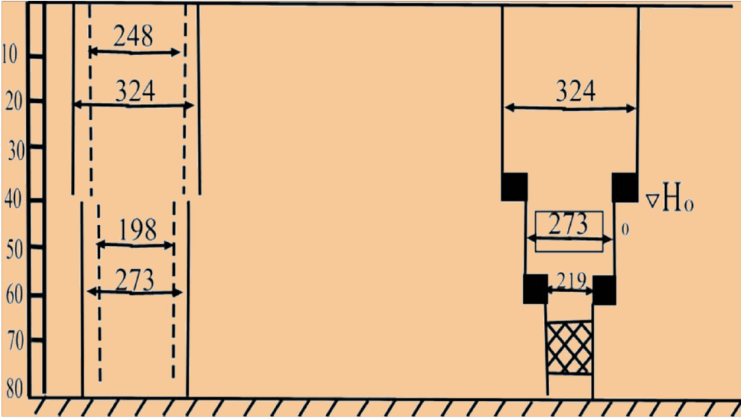

Slide 28
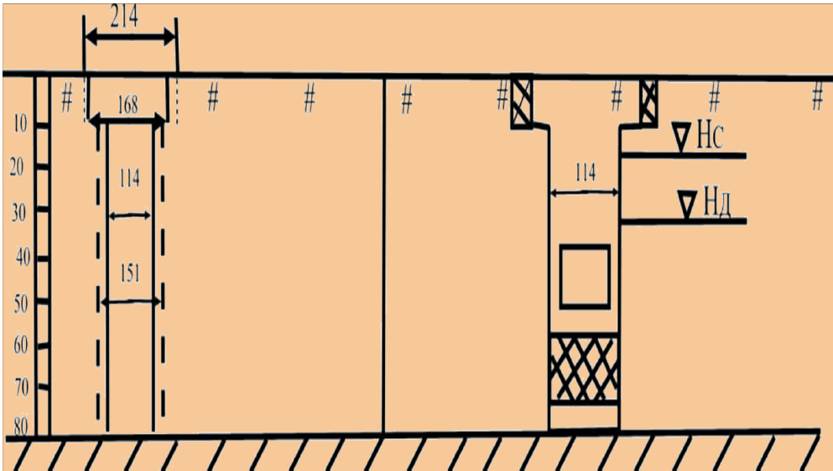

Slide 29
Формы таблиц, необходимых для заполнения при расчёте ТЭП на бурении гидрогеологических скважин
Расчет затрат времени на выполнение основных и вспомогательных работ
Таблица 1.
№ п/п | Вид и условия работ | Ед.изм. | Объем | Затраты времени, станко-смена |  | Ссылка на ВПСН
 |  |  |  | на ед. | на объем
1 | 2 | 3 | 4 | 5 | 6 | 7
 | Итого:
 | Итого:
 | Всего:

Slide 30
Расчет производительности труда на основных и вспомогательных работах
Таблица 2.
№ п/п | Показатели | Ед. изм. | Объем (количество)
1 | Общий объем бурения
2 | Затраты времени на:
2.1 | бурение скважин
2.2 | крепление и извлечение обсадных труб
2.3 | установка и извлечение фильтров
2.4 | МДП (монтаж, демонтаж, перемещение буровой установки)
 | Итого затрат времени:
3 | Количество ст-см в 1 месяце (например, при 3-х сменной работе проектируется 915 ст-см в год)
4 | Количество ст-мес работы
5 | Производительность труда в месяц

Slide 31
Календарный график выполнения буровых работ
Таблица 3.
№ п/п | Показатели | Ед. изм. | Количество | Месяцы
1 | Общий объем буровых работ | м
2 | Производительность труда | $\frac{м}{ст−мес}$
3 | Количество буровых станков | шт.
4 | Количество месяцев работы | мес
5 | Количество ст-мес | ст-мес

Slide 32
Расчет затрат труда на выполнение буровых, вспомогательных работ и МДП
Таблица 4.
№ п/п | Вид работ | Затраты времени, ст-см | Норма затрат труда, чел-дн |  | Всего чел-дн | Ссылка на ВПСН
 |  |  | ИТР | рабочие
1 | 2 | 3 | 4 | 5 | 6 | 7
1 | Буровые и вспомогательные работы
2 | Монтаж, демонтаж, перевозка
 | Всего: | ─ | ─ | ─ | + | ─
Исходя из общей трудоёмкости проектируемых работ,
рассчитать необходимое количество работников для выполнения
этих работ.

Slide 33
Расчёт сметной стоимости проектируемых работ
Таблица 5.
№ п/п | Наименование работ и затрат | Ед. изм. | Объем работ | Стоимость ед. работ тенге | Сметная стоимость объема работ, тенге
1 | 2 | 3 | 4 | 5 | 6
 | Полевые работы
1 | Буровые работы
2 | Сопутствующие бурению работы
3 | Монтаж-демонтаж буровой установки
А | Итого (1+2+3)
4 | Установка фильтров
5 | Извлечение фильтров
Б | Итого (4+5)
В | Всего полевых работ (А+Б)
6 | Организация полевых работ (1,5% от строки «В»)
7 | Ликвидация работ (1,2% от строки «В»)
Г | Итого (6+7)
Д | Итого собственно ГРР (В+Г)
 | Сопутствующие работы и затраты
8 | Транспортировка грузов и персонала (15% от строки «В»)
9 | Полевое довольствие (10% от строки «В»)
10 | Охрана окружающей среды (5% от строки «В»)
Е | Итого сопутствующие работы и затраты
 | Всего по смете (Д+Е)
 | Всего по смете с учетом НДС

Slide 34
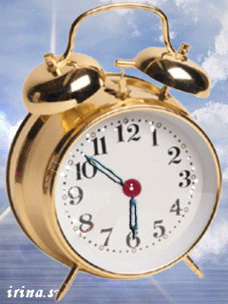
Презентация проектов.
Каждой малой группе дается 5 -7 минут для презентации своего проекта.

Slide 36
Анализ проделанной на уроке работы
Целевая установка урока:
закрепить теоретические знания и практические навыки:
по составлению конструкции гидрогеологической скважины;
по расчётам ТЭП на буровых, вспомогательных работах и МДП.

Slide 37
Формируемые компетенции:
Базовые:
БК 2 Работать качественно на результат;
БК 3 Планировать рабочее время;
БК 5 Собирать и систематизировать необходимую информацию
БК 8 Пользоваться компьютером, стандартами, инструкциями при оформлении материалов.
Профессиональные:
ПК 3.3.9 Вести первичную документацию на различных видах геолого-разведочных работ в порядке ее составления, обработки, оформления и хранения;
ПК 3.3.19 Производить выбор системы разведки и технических средств разведки;

Slide 38
Рефлексивный экран
я приобрел… | было интересно…
было трудно… | я выполнял задания…
я понял, что… | теперь я могу…
мне захотелось… | у меня получилось …
я научился… | урок дал мне для профессиональной деятельности…

Slide 39
Домашнее задание
Оформить работу на бумажном носителе
(лист формата А4).
Контрольные вопросы и задания по
экономике
Контрольные вопросы и задания по
гидрогеологии

Slide 41
ДОЖДЬ

Slide 42
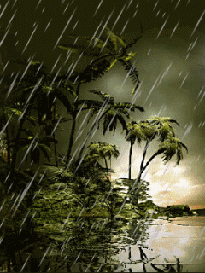
дождь

Slide 43
дождь
снег
град

Slide 44
Соедините части пословиц о воде
не суйся в воду
чем пирог с бедой
камень точит
вода не течёт
надо в воду лезть

